Slide 1

Mĩ thuật 3
Chủ đề 1
Sáng tạo cùng màu sắc
Bài 1: Những màu sắc khác nhau

Slide 2


Ấn để đến trang sách

Slide 3

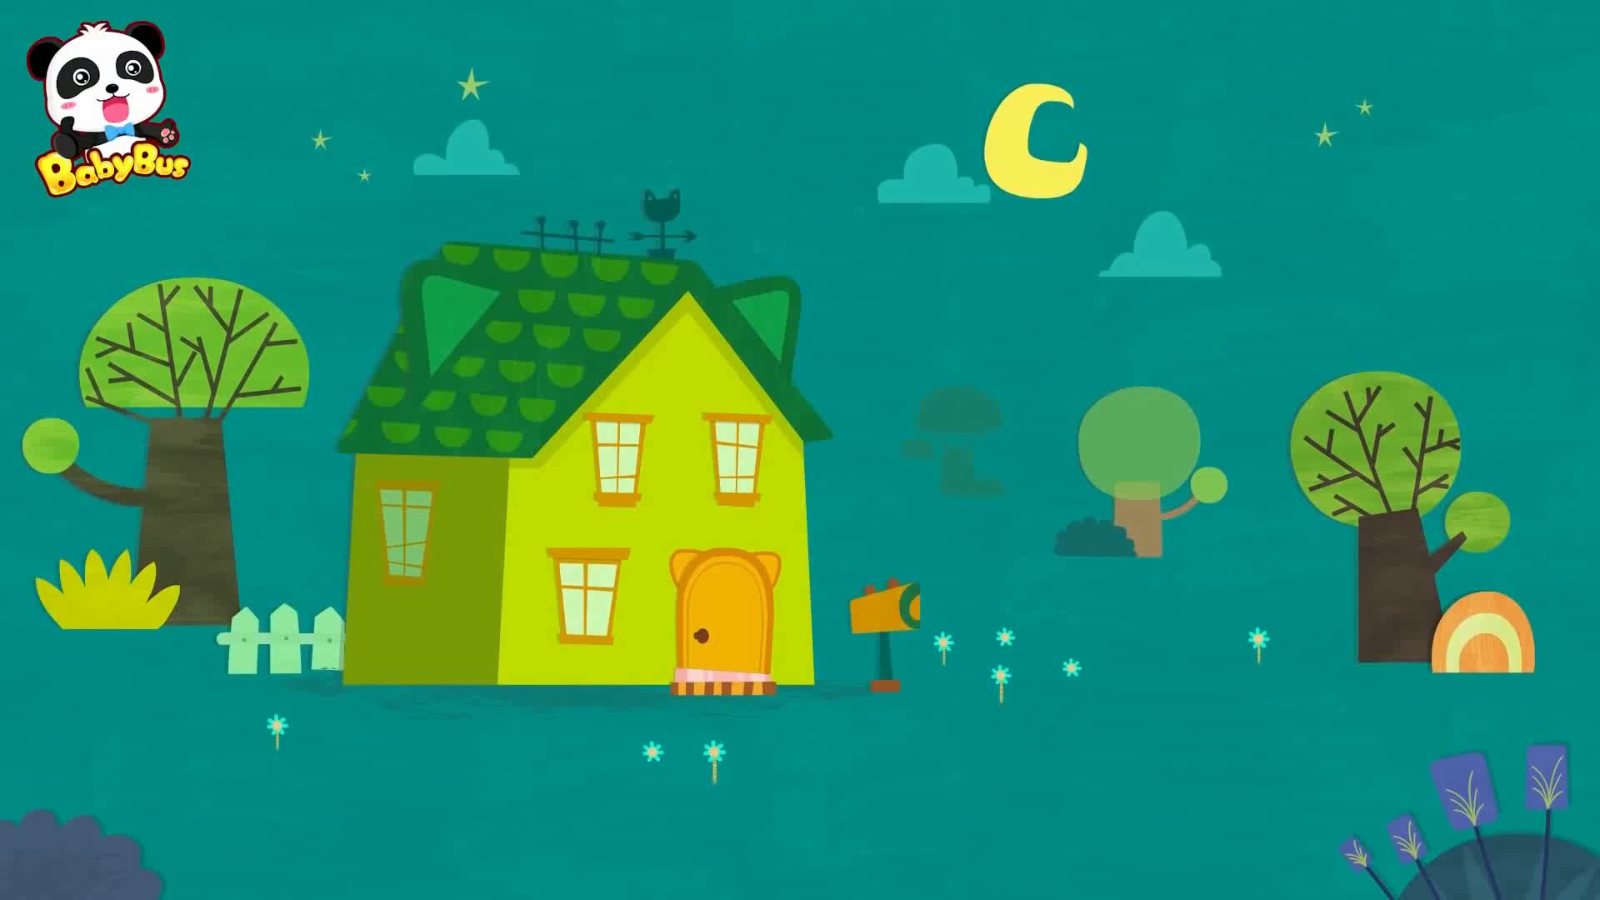



Cả lớp lắng nghe và vận động theo bài hát: Bút sáp màu đáng yêu

Slide 4

Ấn để đến trang sách

Slide 5

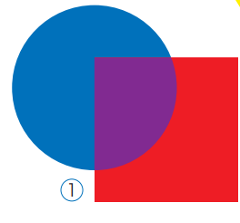
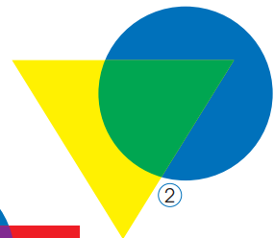
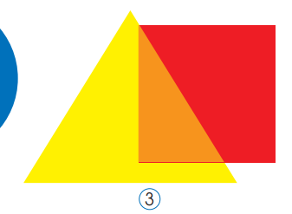
HS quan sát ảnh SGK/tr5 và trả lời câu hỏi:

Slide 6


HS quan sát ảnh SGK/Tr5 và trả lời câu hỏi:
Màu tím được tạo nên từ hai màu cơ bản nào?
Màu xanh lục (xanh lá) được tạo nên từ hai màu cơ bản nào?
Màu da cam được tạo nên từ hai màu cơ bản nào?

Slide 7






+
Màu xanh dương
Màu đỏ
Màu tím
+
Màu xanh dương
Màu vàng
Màu xanh lá cây

Slide 8

+
Màu vàng
Màu đỏ
Màu da cam

Slide 9


KẾT LUẬN
Màu tím, màu xanh lục, màu da cam là các màu thứ cấp.

Slide 10
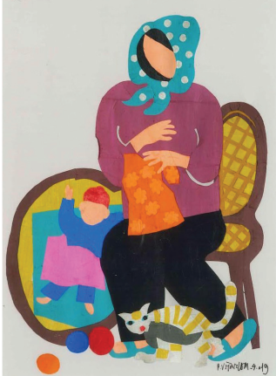
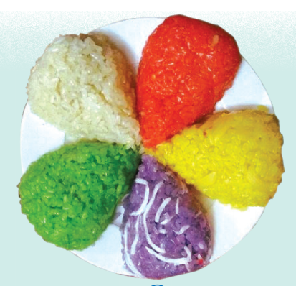
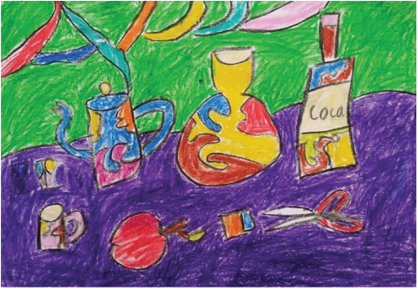
Em cùng bạn quan sát và chỉ ra các màu thứ cấp trong mỗi bức ảnh dưới đây:

Slide 11
Tranh 1:
Màu tím, màu da cam
Tranh 2:
Màu tím
Tranh 3:
Màu tím, màu da cam, màu xanh

Slide 12

KẾT LUẬN
Có thể thấy các màu thứ cấp trong thiên nhiên, đời sống và trong các sản phẩm, tác phẩm mĩ thuật.

Slide 13

Ấn để đến trang sách

Slide 14

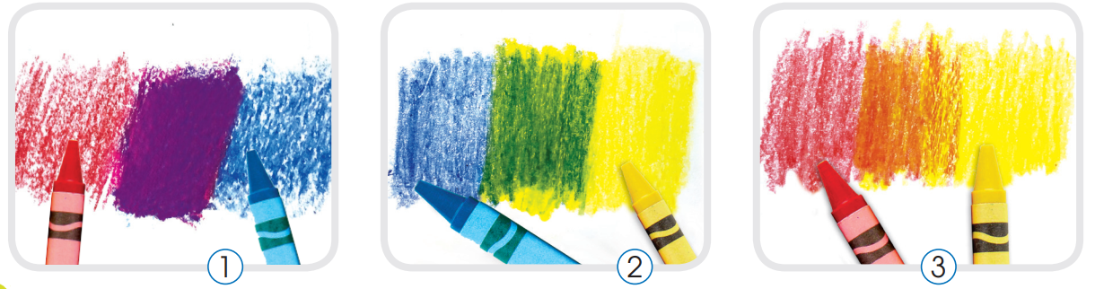
Chúng mình cùng tạo các màu thứ cấp từ các cặp màu cơ bản

Slide 15

Em hãy sử dụng màu cơ bản, thứ cấp để sáng tạo sản phẩm sau:

Slide 16

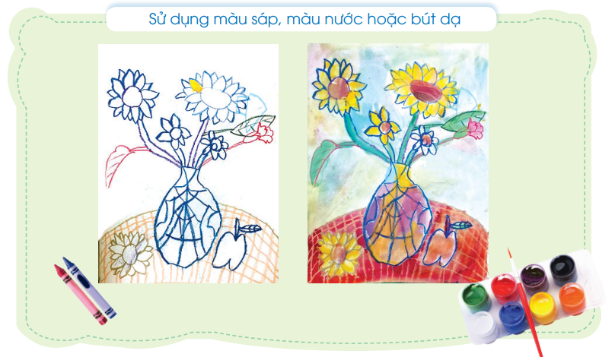
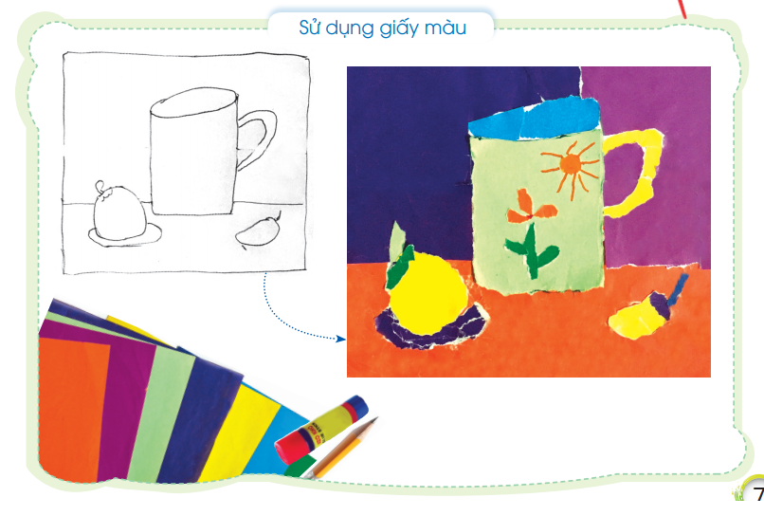
Ấn để xem video
Một số cách thực hành:
Ấn để xem video

Slide 17

Một số sản phẩm tham khảo:

Slide 18

Ấn để đến trang sách

Slide 19

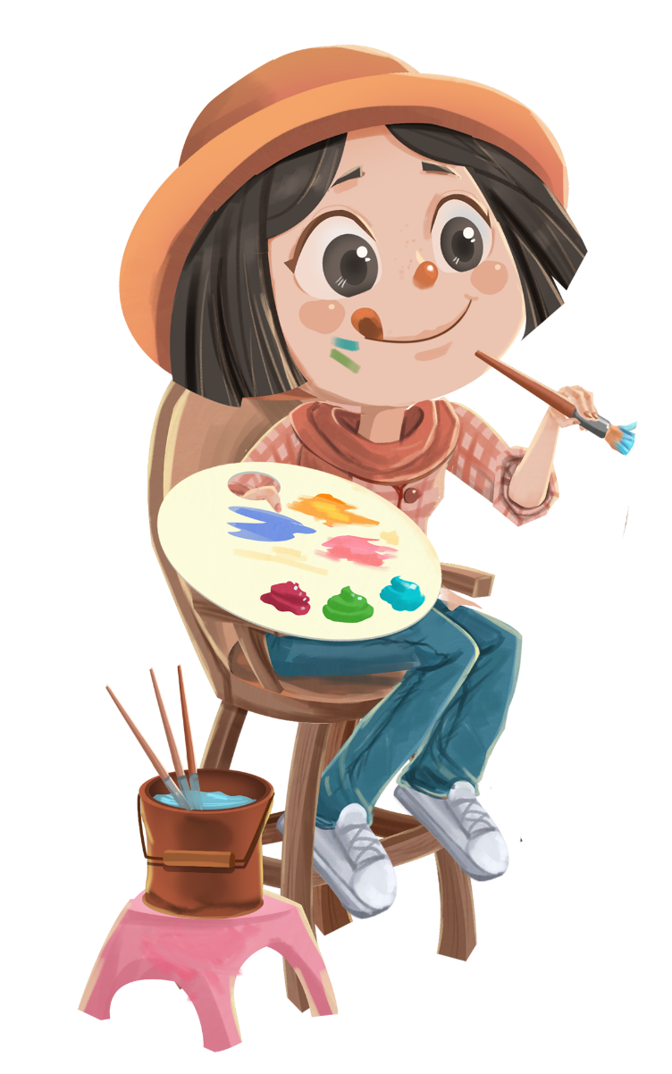
Em thích bài vẽ nào?
Màu sắc, hình ảnh trong bài vẽ gây ấn tượng gì cho em?
Màu thứ cấp trong bài được pha trộn từ những màu cơ bản nào?
Em có ý tưởng gì để điều chỉnh bài vẽ hoàn thiện hơn?

Slide 20

Ấn để đến trang sách

Slide 21

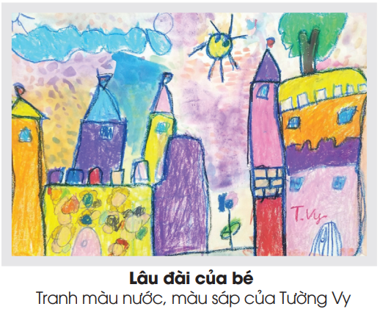
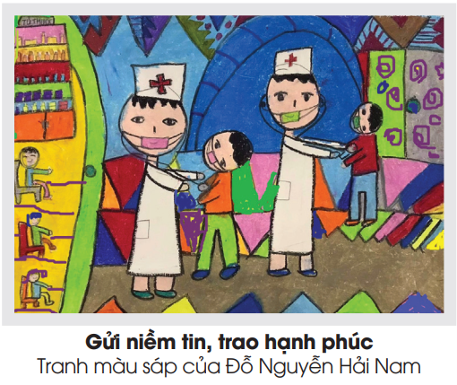
Em có thể sáng tạo thêm sản phẩm nào khác bằng các màu cơ bản, màu thứ cấp?

Slide 22
KẾT LUẬN
Mỗi màu thứ cấp được tạo nên từ hai màu cơ bản.
Có thể sử dụng màu thứ cấp và các màu khác để sáng tạo sản phẩm, tác phẩm mĩ thuật.

Slide 23








CỦNG CỐ - DẶN DÒ
Ôn lại kiến thức bài học
Học và chuẩn bị bài 2 – Sáng tạo với vật liệu có màu đậm, màu nhạt.

Slide 24


Slide 25



Để kết nối cộng đồng giáo viên và nhận thêm nhiều tài liệu giảng dạy,
mời quý thầy cô tham gia Group Facebook
theo đường link:
Hoc10 – Đồng hành cùng giáo viên tiểu học
Hoặc truy cập qua QR code

